Slide 1
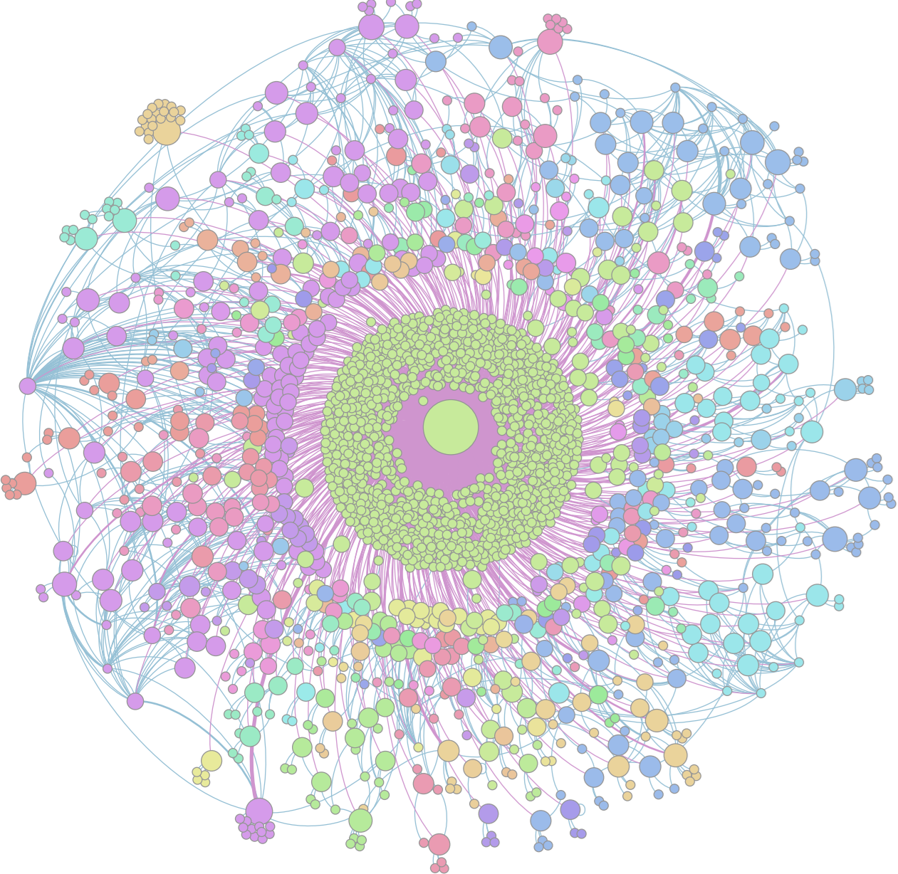
Projektowanie zorientowane na człowieka
Systemy afektywne i analiza sentymentu
_Kamil Bortko_

Slide 2
Analiza sentymentu
Komputerowe badanie opinii, sentymentów, ocen, postaw, wpływu, emocji, subiektywności itp. wyrażonych w tekście.
Przedmiot analiz = materiały tekstowe: recenzje, blogi, dyskusje,
aktualności, komentarze, informacje zwrotne, media społecznościowe.
Alternatywnie określenie to opinion mining

Slide 3








Nowe firmy i zastosowania

Slide 4

Platforma Brand24
Brand24
Brand24 to narzędzie do monitoringu Internetu i wsparcia sprzedaży.
To szybki sposób dotarcia do dyskusji związanych z wybraną marką, produktem lub tematem.
Brand24 to także źródło analiz dzięki którym poznasz m.in. najbardziej wpływowych użytkowników social media.
Źródło: Brand24

Slide 5
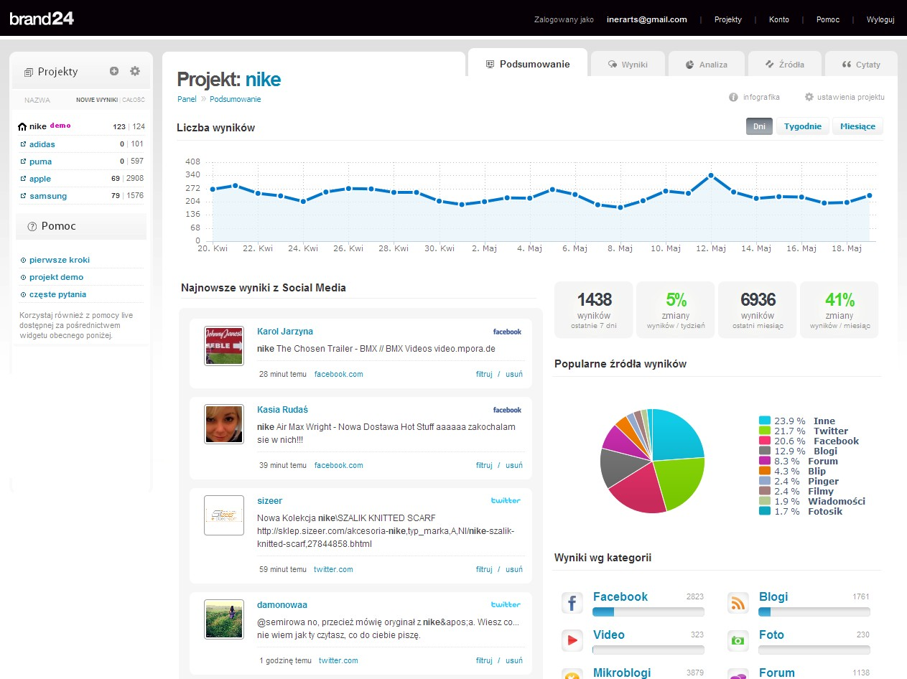
Platforma Brand24
Źródło: Brand24

Slide 6
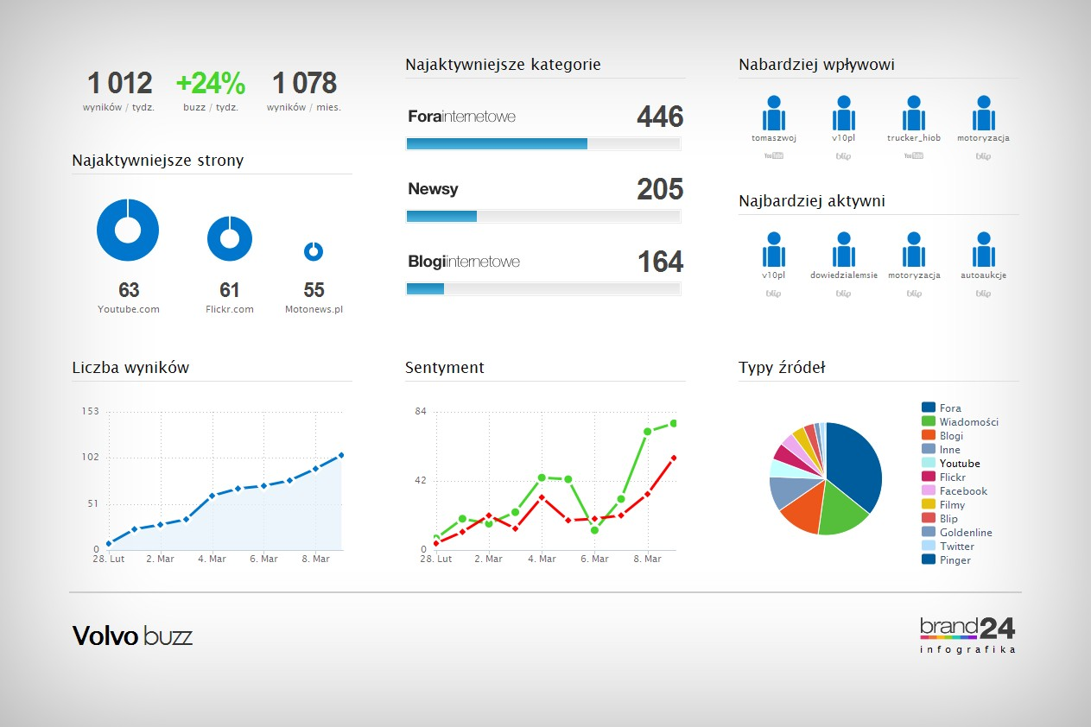
Platforma Brand24
Źródło: Brand24

Slide 7
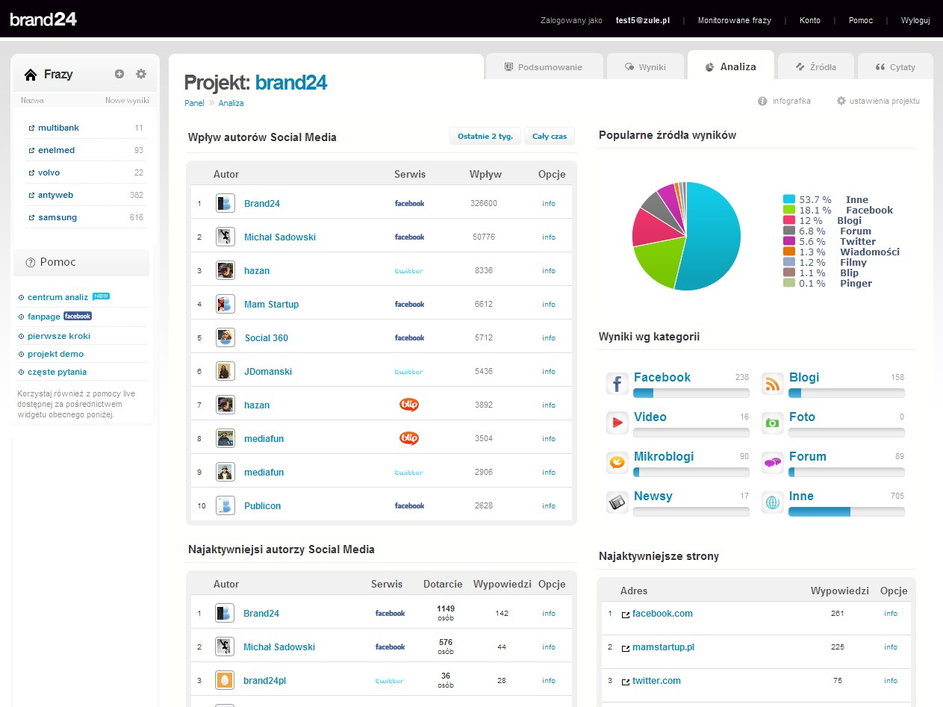
Platforma Brand24
Źródło: Brand24

Slide 8
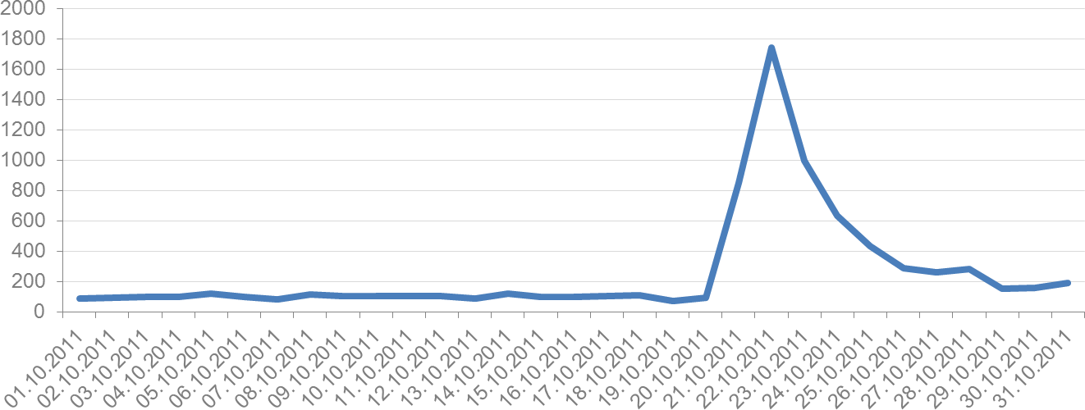
Platforma Brand24
Liczba treści w podziale na dni – fraza Tesco
Zamieszczenie filmu wirusowego „Nieemitowana reklama Tesco” spowodowała bardzo dynamiczny przyrost liczby treści dotyczących marki Tesco. O Ile w dniach 1-20 października 2011 średnia dzienne liczba treści wynosiła 99, to od 21 października do 31 października średnia dzienna liczba treści wzrosła do 552

Slide 9

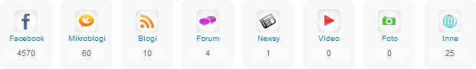
Platforma Brand24
Miejsce zamieszczenia treści
Treści polegały przede wszystkim na zamieszczeniu linku do filmu wirusowego., często opatrzonego komentarzem. 98,4% treści zostało zamieszczonych na Facebooku – wynika to z łatwości rozpowszechniania interesujących treści w tym serwisie, jak i z wielkości tego serwisu (liczby aktywnych internautów)
Źródło: Brand24

Slide 10
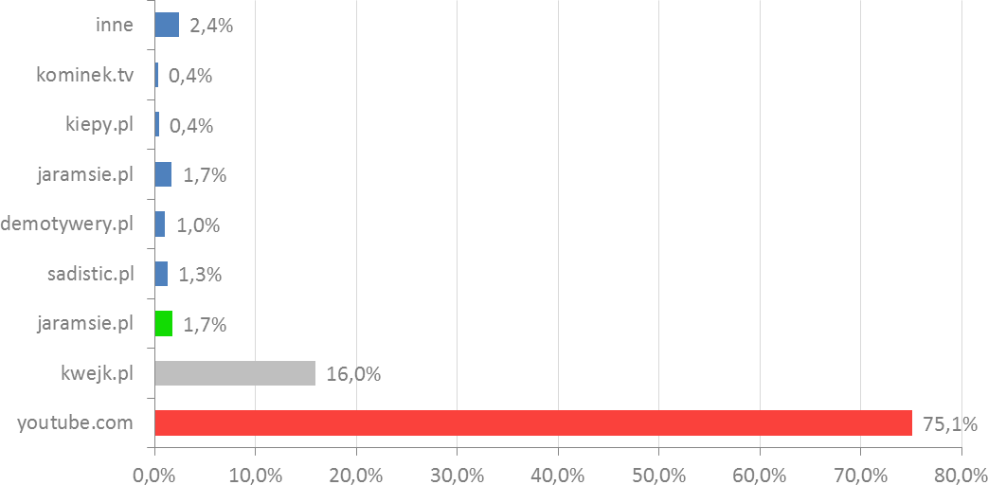
Platforma Brand24
Struktura linkowania
Najczęściej treści zawierały linkowanie do dwóch serwisów – YouTube.com oraz kwejk.pl (który faktycznie zawierał zamieszczony widget z YouTube)
Źródło: Brand24

Slide 11
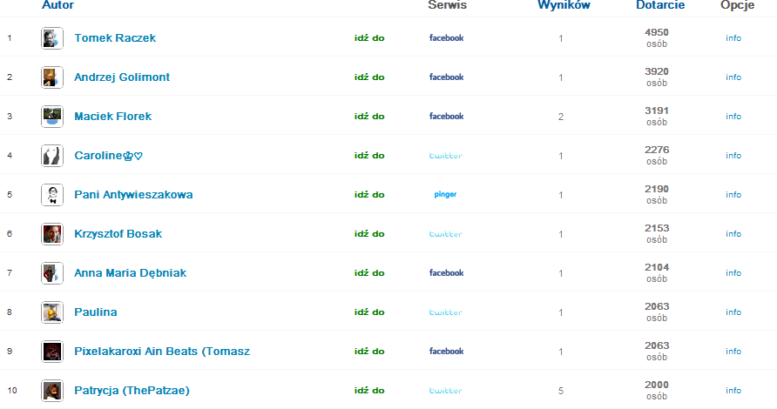
Platforma Brand24
Najbardziej zasięgowi autorzy dla marki Tesco
Źródło: Brand24

Slide 12
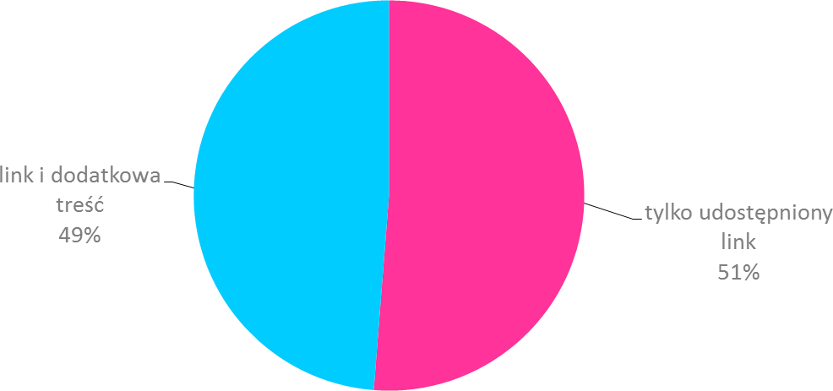
Platforma Brand24
Struktura treści
W połowie treści były tylko linkiem do materiału, w połowie zawierały dodatkowe treści
wygenerowane przez internautów
Źródło: Brand24

Slide 13
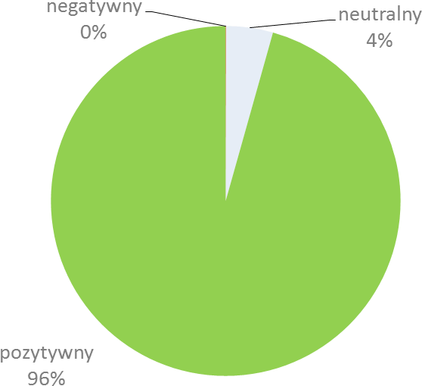
Platforma Brand24
Sentyment treści
Sentyment treści został oceniony dla tych treści, które zawierały wpisy. Wśród tych treści tylko jeden wpis był jednoznacznie negatywny. W tym kontekście należy uznać, że film został oceniony przez internautów bardzo pozytywnie!
Źródło: Brand24

Slide 14
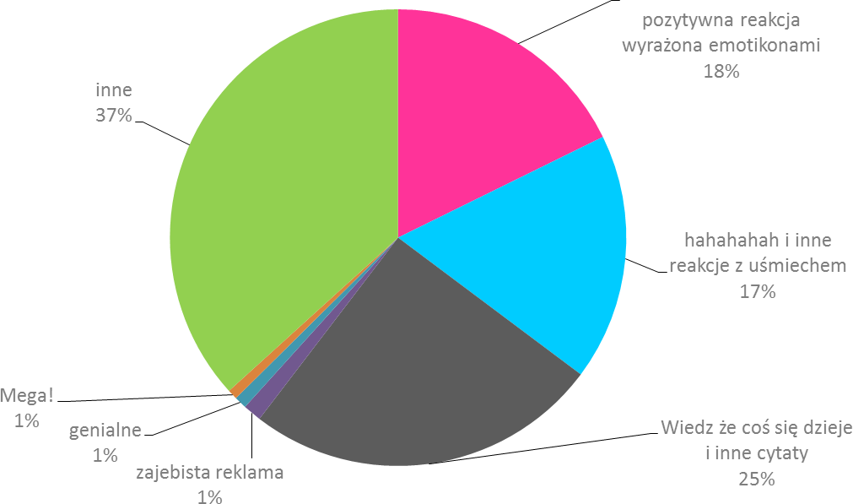
Platforma Brand24
Określenia pozytywne
Źródło: Brand24

Slide 15
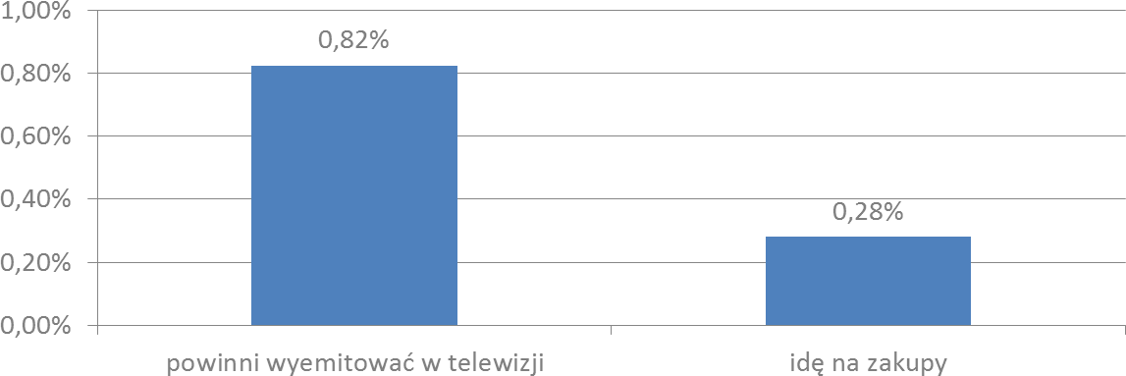
Platforma Brand24
Dodatkowe poziomy efektywności
Niektóre wpisy dotyczyły kwestii związanych z emisją reklamy w telewizji, jak i zawierały
deklarację chęci zakupów w sklepach Tesco
Źródło: Brand24

Slide 16
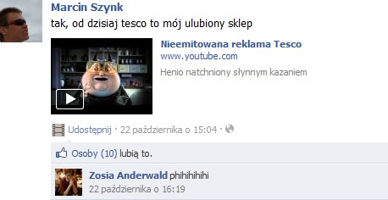
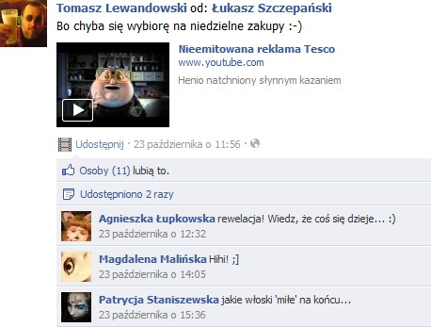
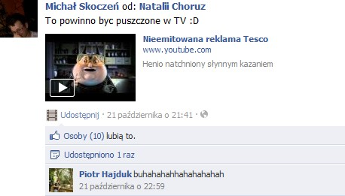
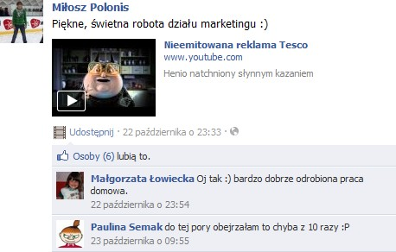
Platforma Brand24
Źródło: Brand24

Slide 17

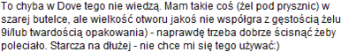
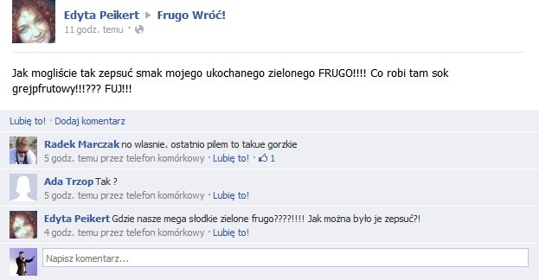
Platforma Brand24
Źródło: Brand24

Slide 18
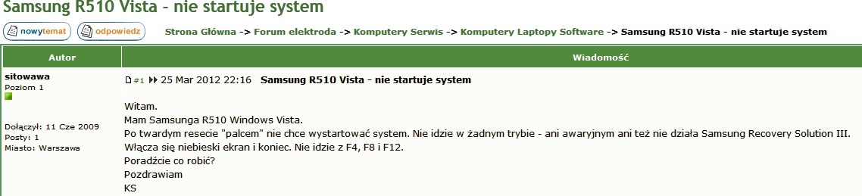
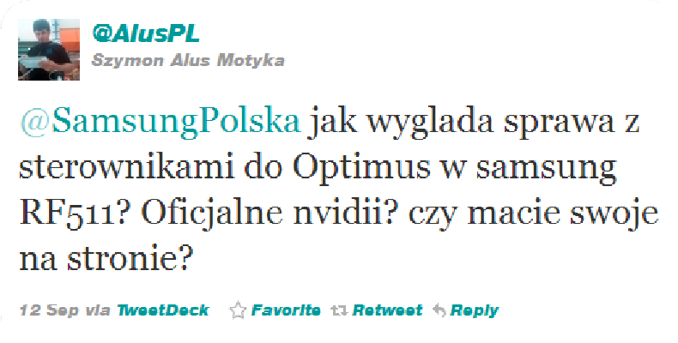

Platforma Brand24
Źródło: Brand24

Slide 19

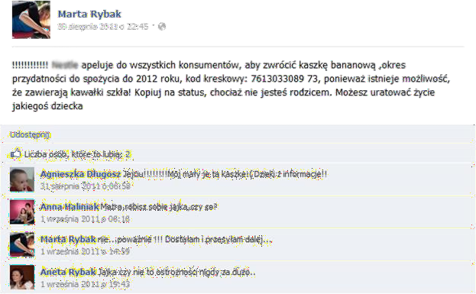
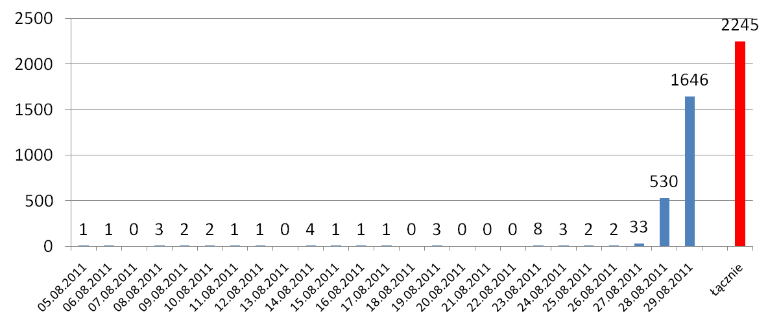
Platforma Brand24
Kaszki - liczba treści – ogółem i w podziale na dni
Informacja o problemach z kaszkami po raz pierwszy pojawiła się w wypowiedziach Polaków mieszkających w Wielkiej Brytanii oraz Irlandii . Pierwszy odnotowany wpis Polaka dokonany w języku angielskim miał miejsce 5 sierpnia. Pierwszy wpis polskojęzyczny na Facebooku miał miejsce 9 sierpnia i był wpisem Polki mieszkającej w Norwegii.
Właściwa część zaczęła się po godzinie 22:00 26 sierpnia i pierwszym skupiskiem były osoby mieszkające w Poznaniu. Od soboty
nastąpił bardzo szybki przyrost wpisów.
Źródło: Brand24

Slide 20
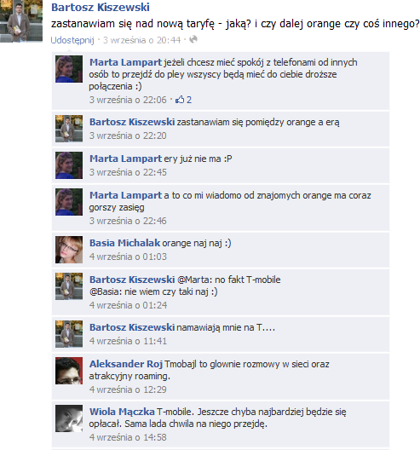

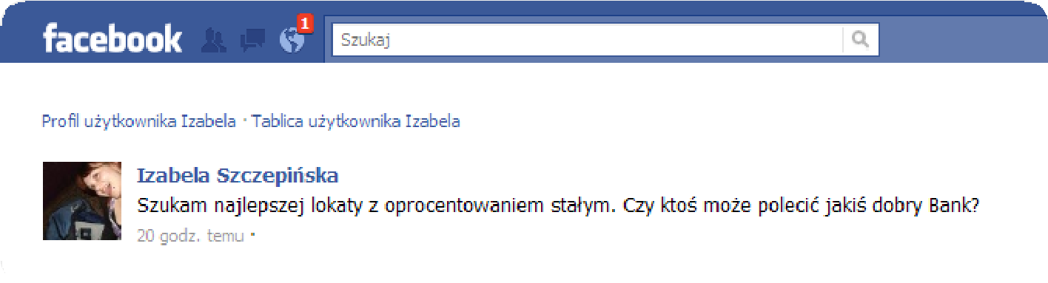
Platforma Brand24
Źródło: Brand24

Slide 21
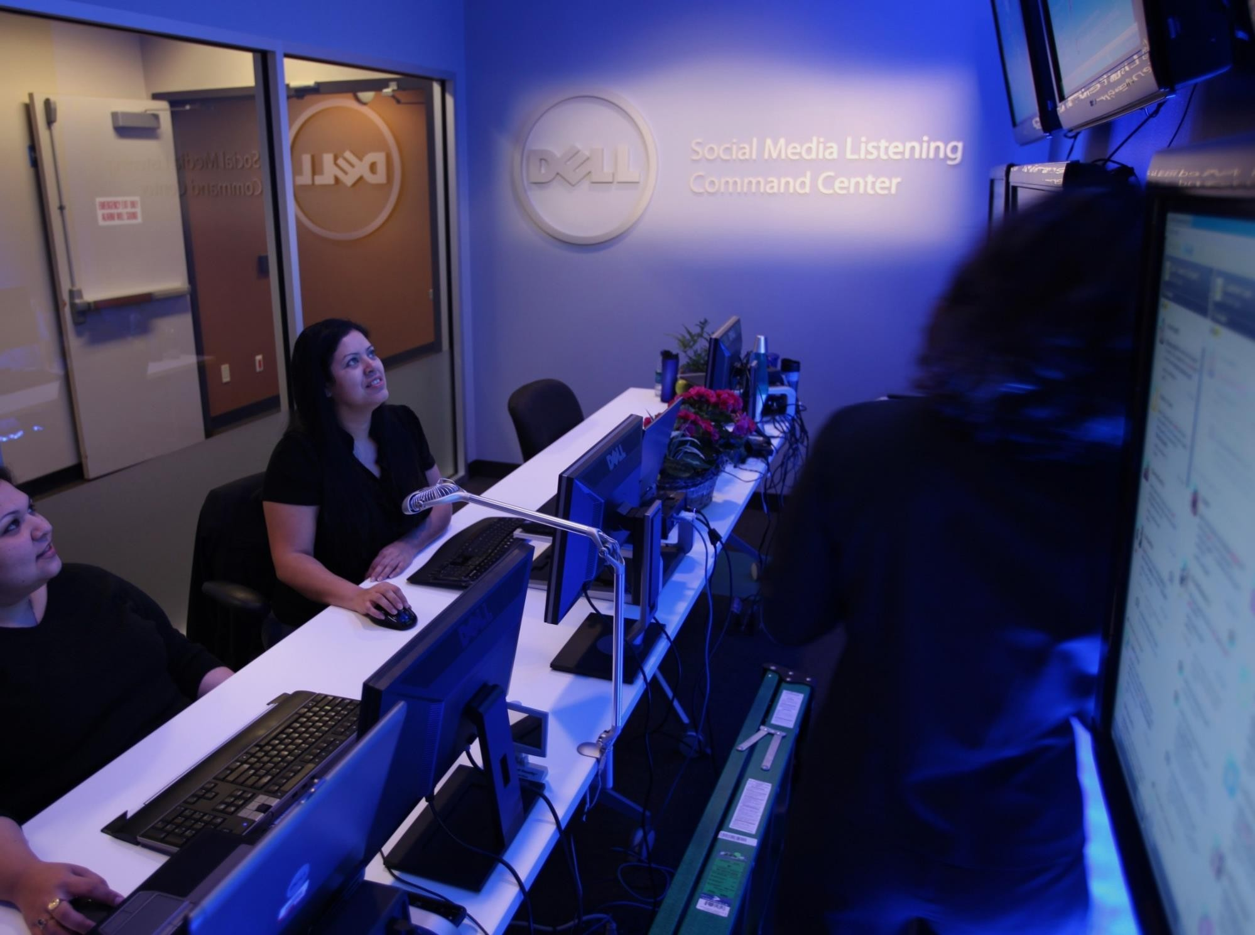
Social Media Listening Center

Slide 22
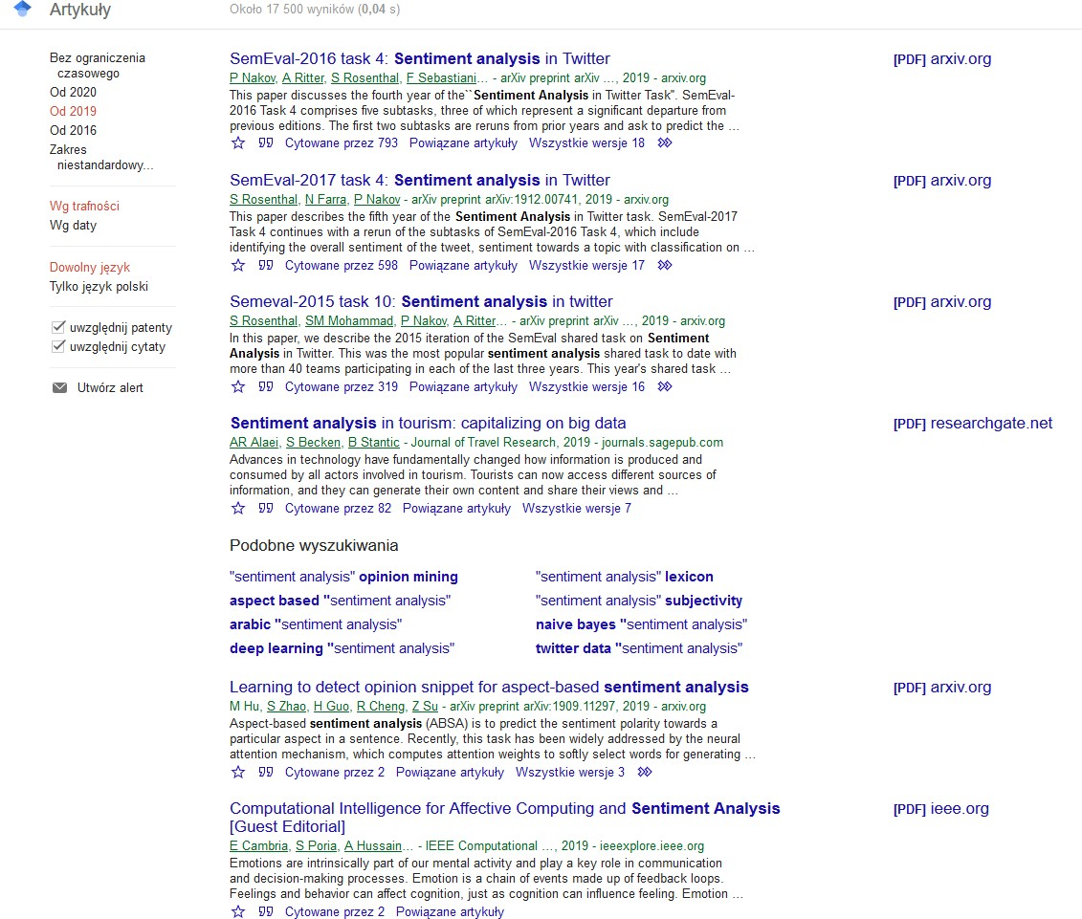
Publikacje, metody i algorytmy

Slide 23
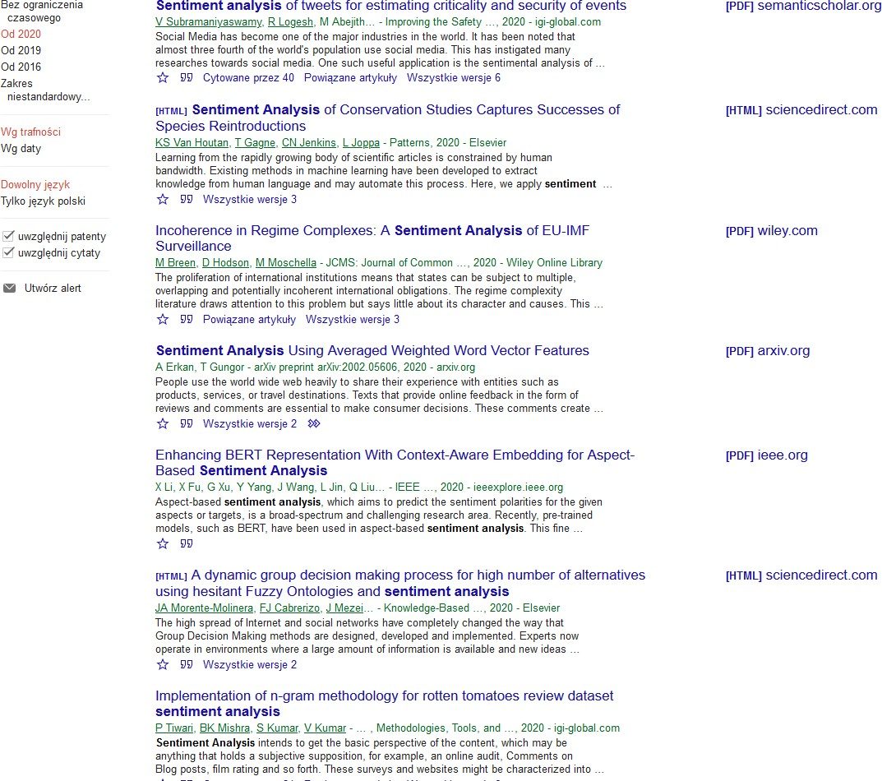
Publikacje, metody i algorytmy

Slide 24
Źródła danych
Wewnętrzne dane organizacji
Opinie klientów z wiadomości e-mail, centra obsługi telefonicznej, itp.
Aktualności i raporty
Opinie w aktualnościach, komentarzach, raportach, sprawozdaniach firm,
Wypowiedzi na stronach WWW
Osobiste doświadczenia i opinie, recenzje, fora, blogi, tweety, mikroblogi, itp
Komentarze na temat artykułów, problemów, wydarzeń
Komentarze w portalach społecznościowych.

Slide 25
Zastosowania
Biznes i organizacje
Firmy poszukujące opinii konsumentów korzystały z usług konsultantów, ankiet i grup fokusowych, itp. Teraz mają dane online. Wystarczy je odszukać.
Kampanie polityczne
Działania non-profit
Osoby fizyczne
Podejmowanie decyzji zakupowych
Opinie o kandydatach politycznych
Komentarze i opinie dotyczące wydarzeń
Marketing
Promocja w mediach społecznościowych
Dobór kanałów
Reklama targetowana

Slide 26
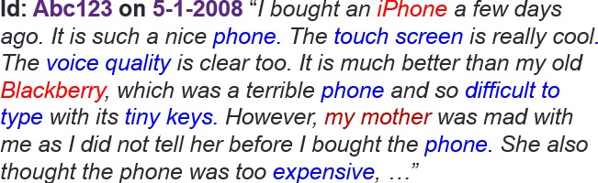
Poziomy abstrakcji
Rozpatrywanie na różnych poziomach:
Poziom dokumentu recenzja + lub -?
Poziom zdania tzn. czy każde zdanie jest + lub -?
Na poziomie cechy produktu usługi

Slide 27
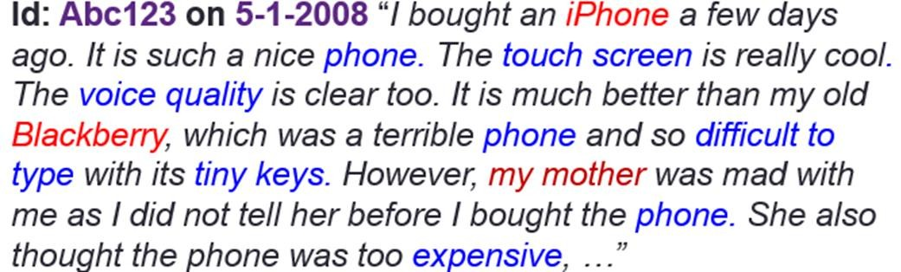
Poziom encji i cech/aspektu
Typowe elementy:
Cele/targety opinii: podmioty i ich cechy / aspekty
Sentymenty: pozytywny i negatywny
Autorzy opinii: osoby które formułują opinie
Czas: kiedy opinie są wyrażone

Slide 28
Poziom encji i cech/aspektu
(Jindal i Liu 2006; Liu 2012)
Regularne opinie : wyrażanie opinii zorientowanej na temat / przedmiot / podmiot:
Opinie bezpośrednie:
„Ten telefon jest naprawdę super”.
Opinie pośrednie:
„Po przyjęciu tego leku, poczułem ulgę."
Opinie porównawcze:
W wypowiedzi więcej niż jedna jednostka. Na przykład „iPhone jest lepszy niż Blacbkerry."
Liu, B. (2012). Sentiment analysis and opinion mining. Synthesis lectures on human language technologies, 5(1), 1-167.

Slide 29
Struktura opinii
Na opinię składają się podstawowe składniki w postaci uporządkowanej czwórki:
(g_{i}, so_{ijl}, h_{i}, t_{l})
gdzie:
g_{j} - obiekt docelowy, przedmiot/cel którego dotyczy opinia
so_{ijl} - wartość sentymentu wyrażonego przez osobę h_{i} ukierunkowanego na obiekt docelowy g_{j} w czasie t_{l}. so_{ijl} może przyjmować wartości numeryczne reprezentujące sentyment pozytywny, negatywny luyb neutralny lub wartość z założonej skali
h_{i} - autor opinii
t_{l} - czas wyrażenie opinii

Slide 30
Docelowy obiekt opinii
W niektórych przypadkach, celem opinii jest pojedyncza jednostka lub temat.
„Kocham markę X” i „Uwielbiam napój Y”
W większości przypadków wypowiedzi są jednak bardziej złożone:
“I bought an iPhone a few days ago. It is such a nice phone. The touch screen is really cool.”
Celem opinii w zdaniu 3 nie jest ekran dotykowy, ale ekran dotykowy iPhona.
Jednym z elementów analizy jest dekompozycja obiektu docelowego i wyszczególnienie jego cech

Slide 31
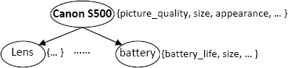
Encje i opinie
(Hu i Liu 2004; Liu 2006)
Definicja (encji): Encją jest produkt, osoba, wydarzenie, organizacja, lub temat.
Encja jest reprezentowana jako hierarchia elementów.
Każdy węzeł reprezentuje element i jest powiązany ze zbiorem atrybutów.
Opinia może dotyczyć dowolnego węzła lub jego
atrybutu. Cechy/aspekty w ramach encji dotyczą i elementów i ich atrybutów

Slide 32
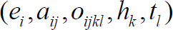
Opinia powiązana z encją (Liu, Ch. 2010)
Opinię można zdefiniować jako uporządkowaną piątkę:
e_{i} - określane jest jako encję/byt, którego dotyczy opinia, tj. produkt,
usługa, osoba, zdarzenie czy organizacja .
a_{ij} - pewien aspekt j bytu e_{i}, który może wpływać na opinię innych podmiotów o danym produkcie bądź usłudze, co jest z nim bezpośrednio powiązane.
o_{ijkl} - określa polaryzację opinii sformułowanej w stosunku do aspektu a_{jk} produktu bądź usługi e_{i}. Może ona przyjąć wartości: pozytywną, negatywną lub neutralną, lub z odpowiednio zdefiniowanymi
poziomami intensywności wartości. Przekazuje stopień użyteczności danego produktu czy usługi w określonym aspekcie przez podmiot wyrażający opinię.
h_{k} - określa podmiot (osobę lub organizację) wyrażający opinię
t_{l} - czas i moment, w którym dana opinia została wygłoszona

Slide 33
Dekompozycja wpisu
Uporządkowana piątka:
(iPhone, OGÓLNE, +, Abc123, 5-1-2008)
(iPhone, ekran dotykowy, +, Abc123, 5-1-2008)

Slide 34
Subiektywizm vs obiektywizm
Wypowiedź obiektywna przedstawia rzeczowe informacje.
Zdanie subiektywne wyrażą osobiste opinie, odczucia uczucia, lub
emocje.
Subiektywne wyrażenia mają różne formy, np. opinie, zarzuty, pragnienia, przekonania, podejrzenia, i spekulacje (Wiebe, 2000; Riloff i in 2005).
Subiektywna wypowiedź może zawierać pozytywne lub negatywne
opinie.
Większość opinii ma elementy subiektywne powiązane z faktami (Liu,
2010)

Slide 35
Oceny racjonalne i emocjonalne
Ocena racjonalna
Oceny racjonalne nie zawierają przekazu emocjonalnego
np. „Wyświetlacz jest jasny"
Ocena emocjonalna
„Kocham ten telefon"
„Głos jest kryształowo czysty"

Slide 36
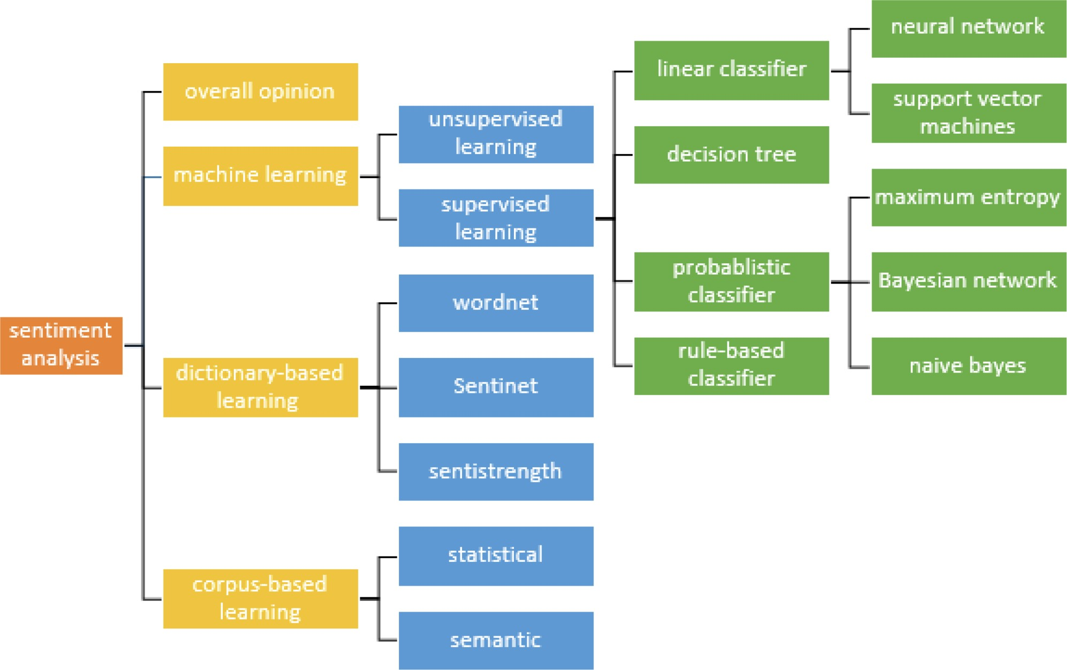
Kierunki rozwojumetod
Chakriswaran, P., Vincent, D. R., Srinivasan, K., Sharma, V., Chang, C. Y., & Reina, D. G. (2019). Emotion AI-Driven Sentiment Analysis: A Survey, Future Research Directions, and Open Issues. Applied Sciences, 9(24), 5462.

Slide 37
Metody leksykonowe
Zbiory słów opiniujących lub całe korpusy tekstów, występowanie słów i wyrażenia kluczowe.
Analizie poddaje się zawartość tekstów i wypowiedzi, wybierając istotne słowa i frazy.
Zakłada się, że istnieją pewne słowa, które ludzie często używają do wyrażania silnych uczuć. Wystarczy zatem stworzyć listę takich słów i polegać wyłącznie na nich, aby sklasyfikować dany tekst [LEE, 2002].
Podejście wykorzystujące metody słownikowe wykorzystuje znaczenia analizowanych wyrazów i bierze pod uwagę reguły leksykalne danego języka.

Slide 38
Metody leksykonowe
Duża zależność od języka i specyfiki zastosowań
Niezbędna jest znajomość gramatyki danego języka oraz specyfiki wypowiedzi związanej ze stosowanym słownictwem
Słowniki dla różnych języków
Podatność metod na różne interpretacje słownikowe

Slide 39
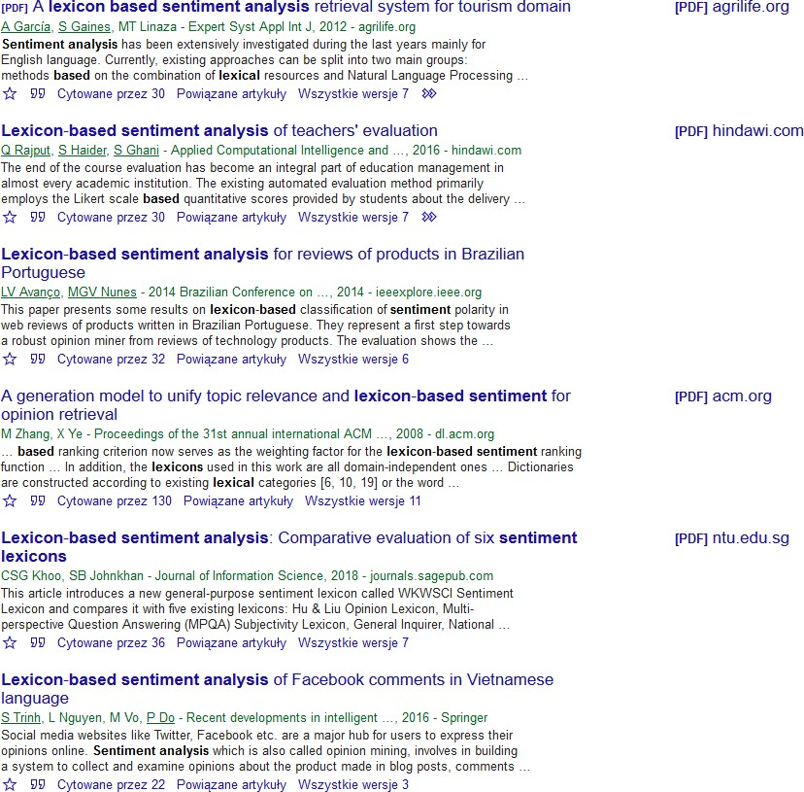
Metody leksykonowe

Slide 40
Metody leksykonowe
Słowa lub zwroty powiązane z wydźwiękiem (polaryzacja)
Pozytywny: piękny, wspaniały, dobry, niesamowity,
Negatywny: zły, straszny, brudny.
Zależne od kontekstu, a nie tylko od dziedziny
Główne sposoby budowania list :
Na podstawie słowników
Oparte na korpusach
Manualne

Slide 41
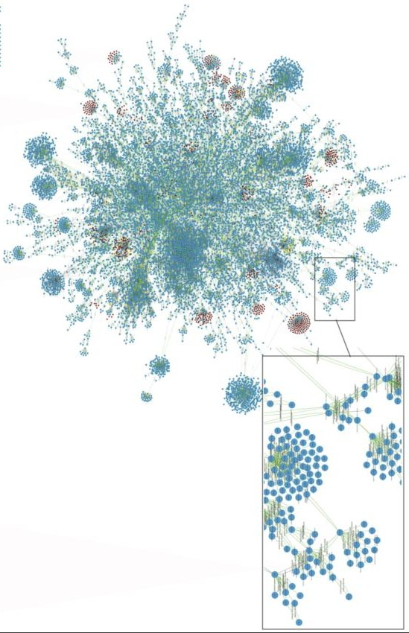
WordNet
WordNet - elektroniczna baza leksykalna, jest uważana za najważniejszy zasób dostępny dla naukowców w dziedzinie lingwistyki obliczeniowej, analizy tekstu i wielu powiązanych dziedzin.
Konstrukcja jest inspirowana obecnymi psycholingwistycznymi i obliczeniowymi teoriami ludzkiej pamięci leksykalnej.
Angielskie rzeczowniki, czasowniki, przymiotniki
i przysłówki są zorganizowane w zestawy
synonimów, z których każdy reprezentuje jedną
leżącą u podstaw leksykalizowaną koncepcję.
Zestawy synonimów łącz różne relacje w
postaci sieci.

Slide 42
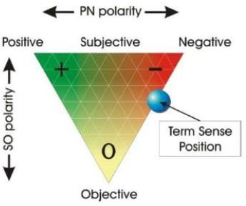
SENTIWORDNET
SENTIWORDNET 3.0, zasób leksykalny opracowany specjalnie do obsługi klasyfikacji opinii i eksploracji opinii.
SENTIWORDNET 3.0 jest publicznie dostępny do celów badawczych, obecnie licencjonowany dla ponad 300 grup badawczych i wykorzystywanego w różnych projektach badawczych na całym świecie.
SENTIWORDNET jest wynikiem automatycznego dodawania adnotacji do wszystkich zestawów WORDNET zgodnie z ich stopniami pozytywności, negatywności i neutralności.
Algorytm został użyty do klasyfikacji obiektów
WORDNET
Poprawa dokładności o około 20% w stosunku do
SENTIWORDNET 1.0.
Baccianella, S., Esuli, A., & Sebastiani, F. (2010, May). Sentiwordnet 3.0: an enhanced lexical resource for sentiment analysis and opinion mining. In Lrec (Vol. 10, No. 2010, pp. 2200-2204).

Slide 43
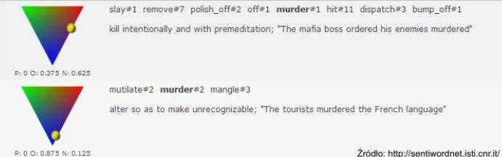
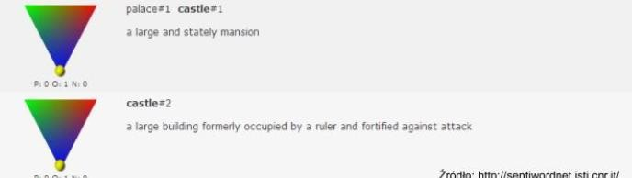
SENTIWORDNET

Slide 44
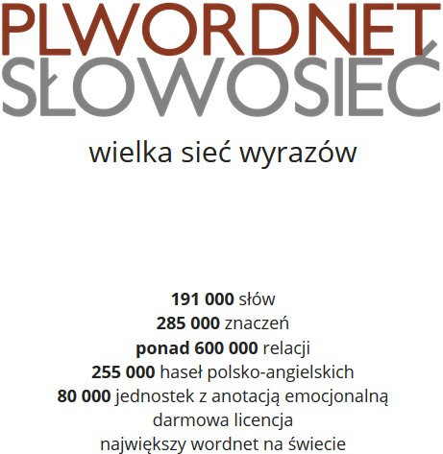
SłowoSieć
Projekty, w ramach których była lub jest rozwijana Słowosieć:
Automatyczne metody konstrukcji sieci semantycznej leksemów polskich na potrzeby przetwarzania języka naturalnego (2005–2008),
Konstrukcja zasobów leksykalnych przez rozpoznawanie relacji semantycznych na podstawie danych morfosyntaktycznych i semantycznych w korpusach tekstu (2009–2012), finansowany przez
NEKST — Adaptacyjny system wspomagający rozwiązywanie problemów w oparciu o analizę treści dostępnych źródeł elektronicznych (2010–2013),
SyNaT — Zadanie badawcze „Utworzenie uniwersalnej, otwartej, repozytoryjnej platformy hostingowej i komunikacyjnej dla sieciowych zasobów wiedzy dla nauki, edukacji i otwartego społeczeństwa wiedzy” (2010–2013)
CLARIN-PL - Polska część infrastruktury naukowej CLARIN ERIC: Wspólne zasoby językowe i infrastruktura technologiczna (2013–2015)
Źródło: http://plwordnet.pwr.wroc.pl/wordnet/

Slide 45
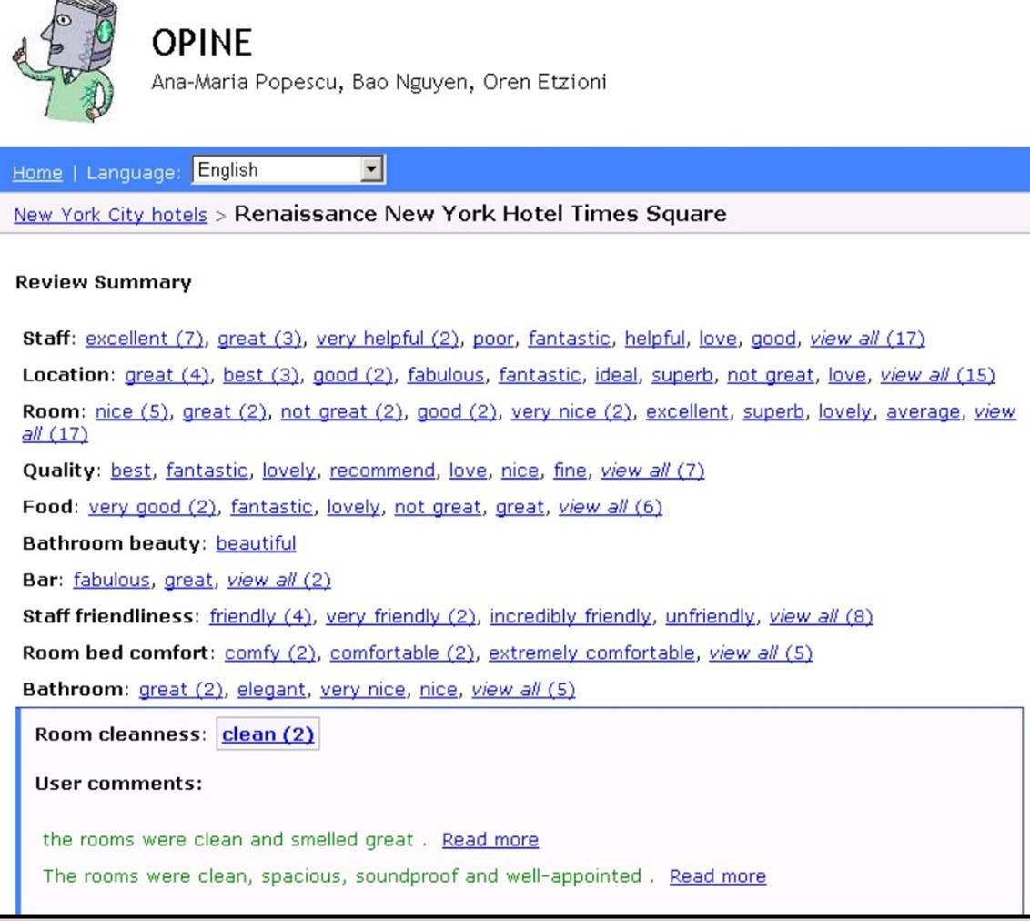
Typowe zastosowania
Pozyskiwanie z danych tekstowych nastawienia odbiorców, klientów, opinii, preferencji politycznych.

Slide 46
Metody oparte na korpusie
Polegają na wzorcach składniowych większych fragmentów tekstu.
Metody: Hazivassiloglou and McKeown, 1997; Turney, 2002; Yu and Hazivassiloglou, 2003; Kanayama and Nasukawa, 2006; Ding, Liu and Yu, 2008
Reprezentacja zależna od dziedziny
Przydzielanie orientacji / polaryzacji do słowa / frazy

Slide 47
Algorytm Turneya
Uczenie częściowo nadzorowane, oparte na tworzeniu słowników całych wyrażeń.
W eksperymencie jako dane wejściowe zostały wykorzystane wyrazy pozytywne i negatywny oraz lista sekwencji części mowy, będącymi wzorcami do dopasowywania potencjalnych wyrażeń posiadających wydźwięk.
Badania były przeprowadzone na recenzjach z portalu Epinions. Eksperymenty takie nad wydźwiękiem całych wyrażeń są istotne, ze względu na wieloznaczność wyrazów – często bez kontekstu nie jest możliwe określenie wydźwięku słowa
Pierwszym krokiem algorytmu jest oznaczenie części mowy wyrazów w tekście oraz wybór potencjalnie interesujących wyrażeń zgodnie z listą sekwencji części mowy.
Następnie wykonywane są obliczenia w celu określenia współczynnika orientacji semantycznej (ang. semantic orientation), który oparty jest na współwystępowaniu wyrażenia z wyrazami pozytywnymi i negatywnymi.
Turney, P. D., & Littman, M. L. (2002). Unsupervised learning of semantic orientation from a hundred-billion-word corpus. arXiv preprint cs/0212012.

Slide 48
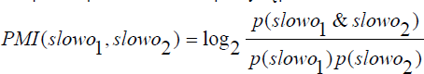
Algorytm Turneya
Współczynnik orientacji semantycznej korzysta z miary informacji wzajemnej, która
określa prawdopodobieństwo współwystępowania dwóch słów:
W przypadku algorytmu Turneya obliczono informację wzajemną współwystępowania wyrażenia w pobliżu
słowa pozytywnego oraz współwystępowania wyrażenia ze słowem negatywnym.
Współczynnik orientacji semantycznej jest to różnica tych informacji wzajemnych.
Po jego obliczeniu można ocenić, że wyrażenia o współczynniku większym od zera mają wydźwięk pozytywny a
mniejszym od zera negatywny.
Jakość tego algorytmu w dużej mierze zależy od dobrania parametrów, definicji współwystępowania wyrażenia z wyrazem oraz doboru wyrazów pozytywnych i negatywnych do przetwarzanych tekstów.
Poprzez dopasowywanie do tekstu całych wyrażeń rośnie złożoność późniejszego wykorzystania takiego słownika.
Turney, P. D., & Littman, M. L. (2002). Unsupervised learning of semantic orientation from a hundred-billion-word corpus. arXiv preprint cs/0212012.

Slide 49
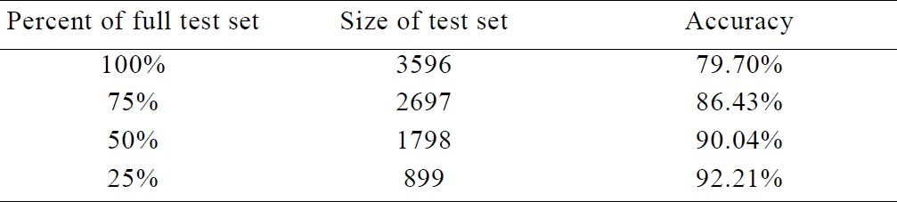
Algorytm Turneya
SO-PMI-IR (Semantic Orientation from Pointwise Mutual Information and Information Retrieval)
{good, nice, excellent,positive, fortunate, correct, and superior}
{bad, nasty, poor, negative, unfortunate, wrong, and inferior}
Inne eksperymenty wykorzystują wyszukiwarkę AltaVista i zaindeksowane około 350 milionów stron internetowych w języku angielskim. Biorąc pod uwagę szacunek 300 słów na stronę internetową, to reprezentuje korpus zawierający co najmniej sto
miliardów słów.
W tabeli wykorzystano siłę orientacji semantycznej jako miarę pewności, że słowo zostanie poprawnie sklasyfikowane. Testowe słowa zostały posortowane w porządku malejącym wartość ich orientacji semantycznej i słowa o najwyższym rankingu były sklasyfikowane.

Slide 50
Metody statystyczne
Tekst traktowany jest obiekt.
Charakteryzuje się go za pomocą danych ilościowych, które odzwierciedlają zawartość dokumentu np. liczbę słów lub fraz.
Tekst–obiekt reprezentowany jest w postaci wektora w wielowymiarowej przestrzeni wyznaczonej przez zbiór cech (ang. features) opisujących dokumenty.
Trzy etapy : tokenizacja (podział) tekstu, ekstrakcja cech na podstawie których zostanie wytrenowany klasyfikator oraz etapu klasyfikacji.

Slide 51
Metody statystyczne
Algorytmy z dziedziny uczenia maszynowego takie jak klasyfikator Bayesowski, maszyna wektorów nośnych SVM czy sieci neuronowe.
Mogą one uwzględniać współwystępowanie słów, które może być przeprowadzone poprzez reprezentację dokumentu jako nieuporządkowanej liczby słów.
Algorytmy te nie wymagają słowników ani definicji gramatyki, operują jedynie na danych trenujących (i ewentualnie testowych do ewaluacji uczenia)
Osiągają one słabe wyniki w przypadku krótkich tekstów, pojedynczych zdań czy fraz.

Slide 52
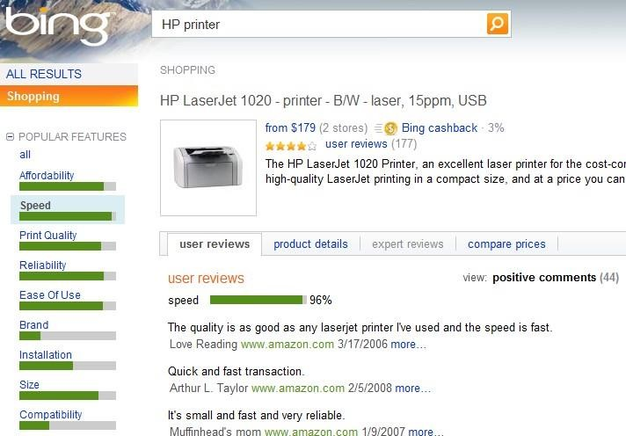
Klasyfikacja dokumentów

Slide 53
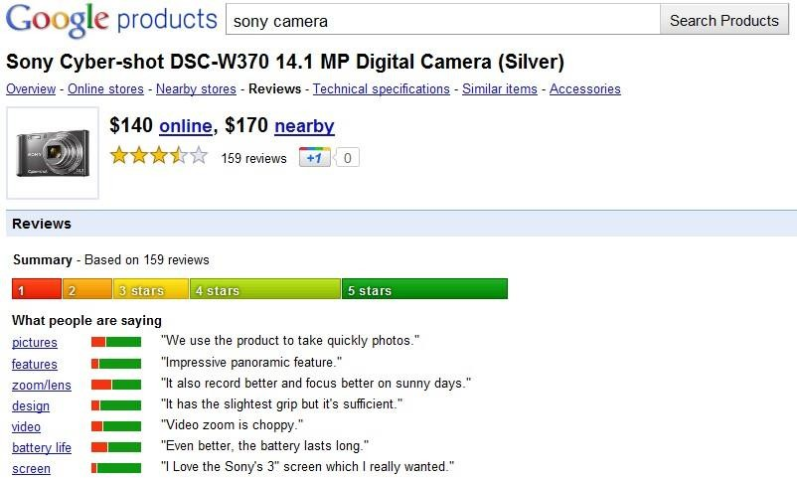
Opinie aspektowe

Slide 54
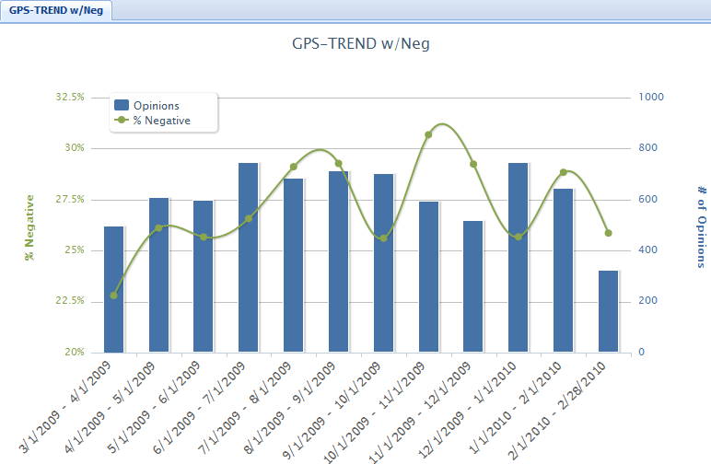
Opinie aspektowe i agregacja

Slide 55
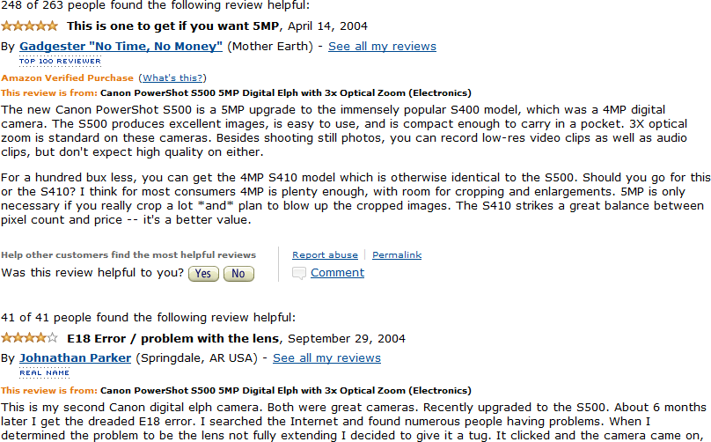
Amazon reviews

Slide 56
Uczenie nadzorowane
Klasyfikacja tekstu
Zbiory treningowe
Recenzje filmów z ocenami, epinions, amazom
Ocena 4–5 pozytywna
Ocena 1-2 negatywny
Neutralny wydźwięk zazwyczaj zignorowany
SVM daje najlepsza dokładność klasyfikacji na
podstawie na zrównoważony trening dane
Typowy wynik: 80–90% precyzja

Slide 57
Budowanie zbiorów uczących
Dla pozyskanego zbioru komentarzy losowanie
próby
Udział respondentów do manualnej klasyfikacji
(ang. annotations)
Przypisywanie wartości (neutralna, pozytywna,
negatywna).
Analiza stabilności dla respondentów
Iteracje z powtórzeniami
Wykorzystanie zbioru uczącego do klasyfikacji

Slide 58
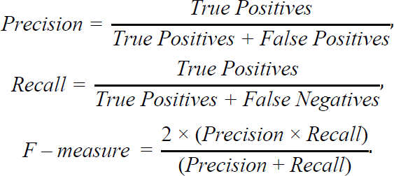
Procedura weryfikacji metod
Precision - procent poprawnie określonego wydźwięku przez metodę w stosunku do sumy wszystkich wartości przypisanych do danej polarności.
Recall - wskazuje stosunek liczby opinii o poprawnie określonym wydźwięku do całkowitej liczby wszystkich komentarzy, które rzeczywiście mają taką wartość wydźwięku.
F-measure - określa efektywność analizy wydźwięku w oparciu o parametry Recall i Precision. F-measure jest to de facto średnia ważona obu tych parametrów.
True Positives - liczebność prawdziwych przypisań pozytywnego wydźwięku, czyli takich, w których metoda i respondenci byli zgodni w ocenie.
False Positives - liczebność fałszywych przypisań pozytywnego wydźwięku, czyli takich, w których metoda przypisała wydźwięk pozytywny do komentarzy ocenionych przez respondentów jako negatywne lub neutralne.
False Negatives - liczebność fałszywych przypisań negatywnego i neutralnego wydźwięku do komentarzy ocenionych przez respondentów jako pozytywne.

Slide 59
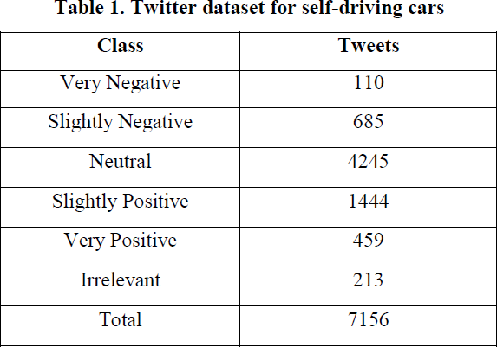
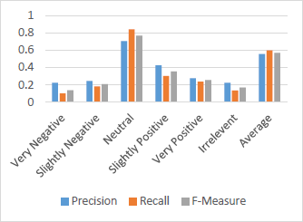
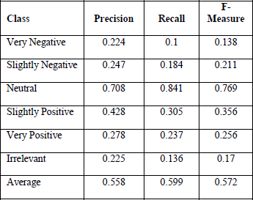
Twitter & SVM
Ahmad, M., Aftab, S., & Ali, I. (2017). Sentiment analysis of tweets using svm. Int. J. Comput.
Appl, 177(5), 25-29.

Slide 60
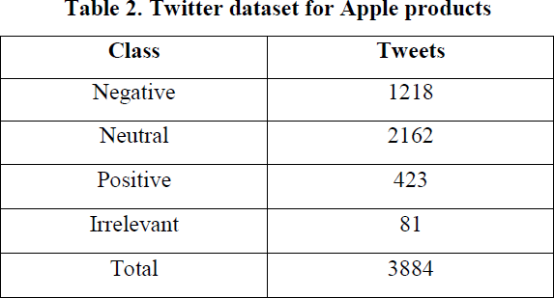


Twitter & SVM
Ahmad, M., Aftab, S., & Ali, I. (2017). Sentiment analysis of tweets using svm. Int. J. Comput.
Appl, 177(5), 25-29.

Slide 61

Inne rozwiązania afektywne
Projekt
Automatyczne gromadzenie i klasyfikacja danych o nastrojach w różnych e-społecznościach, a także wzajemna walidacja takich klasyfikatorów z wykorzystaniem metod psychofizjologicznych.
Jakościowa i ilościowa analiza danych o sentymentach oraz modelowanie oparte na danych zbiorowych emocji przez ABM, złożone sieci i paradygmaty skalowania wahań.
Opracowanie inteligentnych emocjonalnie narzędzi ICT, takich jak afektywne systemy dialogu i graficznie an₆₁imowani wirtualni agenci komunikujący się za pomocą interakcji emocjonalnych.

Slide 62









Detekcja emocji z głosu
“Hello, nice day!”
{v,a} selection
WP2
WP2
Data mining Classifier
WP3
WP2
+
62

Slide 63


















Systemy call center
WP5
Emotional model
- {v,a,d}
Target
Polarity
VR‐server/clients
Dynamic event manager
Multi user
Free interaction
VH emotional mind, eg.: WP2
3D emo. model {v,a,d}
WP2
WP2
CG animations
‐ Facial and body emotional real‐ time animated interpretations
Multi classifiers
- Memory based on history of dialogs
- “SuperClassifier”
- “ANEW” WP3
e.g. of dialog
A: “Hello”
B: “Hichick!”
A: “What?
☹” B:
63
“sorry…” A:
“It’s ok
☺ ”

Slide 64



Virtual Reality

Slide 65




Homofilia & Emocje
p(e | ne) ≈ p(e | e)n^{α}
The presence of a longer cluster of coherent emotional expressions increases a possibility to follow the cluster by a comment with the same emotion.
Conditional probability for cluster growth increases as a power-law with cluster length.

Slide 66

Systemy czatów & kanały IRC

Slide 67




CMXViewer
Development of Demonstrator
Software CMXViewer (D 8.2):
• Animated Graph Visualization
representing sentiment
propagation processes
Dynamic visualization of longitudinal network data in 2D and 3D showing sentiment dissemination processes
Sentiment-based dynamic link coloring
Workpackage 8
(TUB)
67

Slide 68

Premiera Huawei P30 CMXViewer
22
DIGG discussion network (Discussion ID 11223766) rendered with the CMXViewer (TUB)

Slide 69

CMXViewer
Central component
23

Slide 70

CMXViewer
Negative subnetwork
24

Slide 71

CMXViewer
Positive subnetwork
25

Slide 72

SensiStrength
72

Slide 73

SensiStrength
73

Slide 74

Mozdeh
74

Slide 75

Zbiory danych
https://snap.stanford.edu/data/web-Amazon.html
https://blog.cambridgespark.com/50-free-machine-learning-datasets-
sentiment-analysis-b9388f79c124

Slide 76
Dziękuję za uwagę

